Slide 1
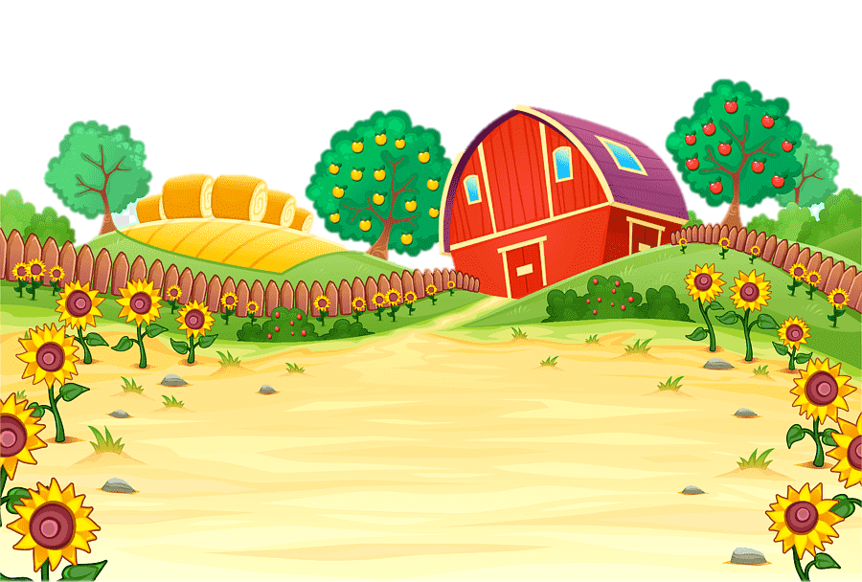



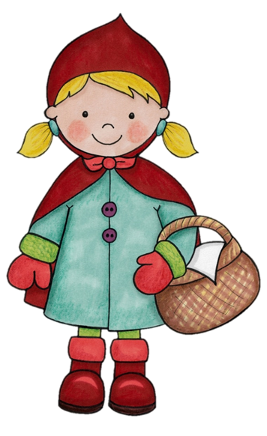
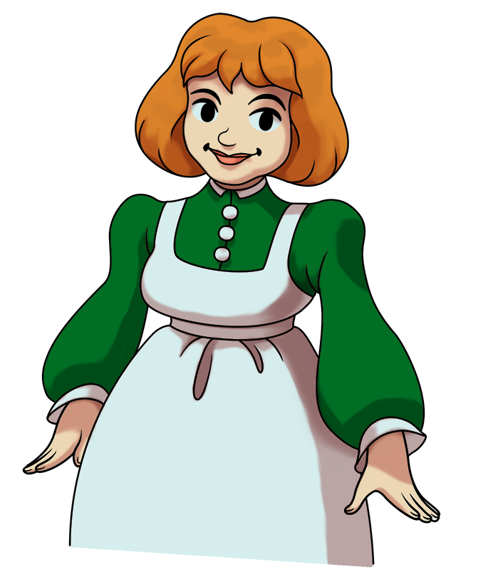


Notes:
Dẫn dắt: Mẹ giao nhiệm vụ cho KHĂN ĐỎ: mang bánh đến biếu bà.
Hãy giúp KHĂN ĐỎ vượt qua rừng rậm để mang bánh đến biếu bà nhé!

Slide 2
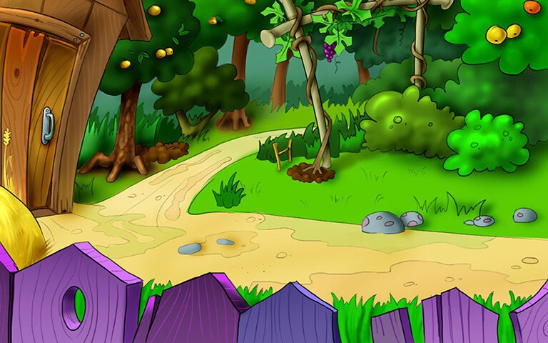


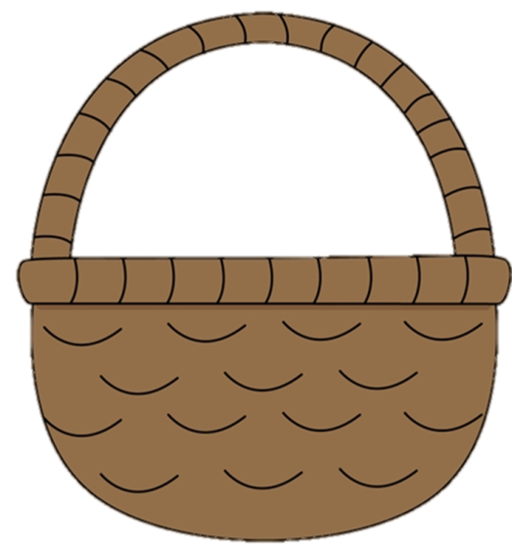

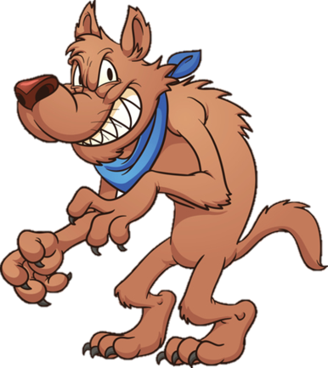
Bài đọc trước em học là bài gì?
A. Những con sao biển
B. Cỏ non cười rồi
c. Những con sao biển
Notes:
Đúng → tặng bánh → thầy/cô nhấn vào hình chiếc bánh để đưa bánh vào giỏ → bấm phím mũi tên chuyển slide (trên bàn phím)

Slide 3





Bài Những con sao biển diễn ra vào buổi nào trong ngày?
A. Buổi sáng
B. Buổi trưa
C. Buổi chiều

Slide 4



Hiện tượng nước biển dâng lên rút xuống một vài lần trong ngày là nghĩa của từ nào?
A. Thủy triều
B. Nhật thực
C. Triều cường

Slide 5
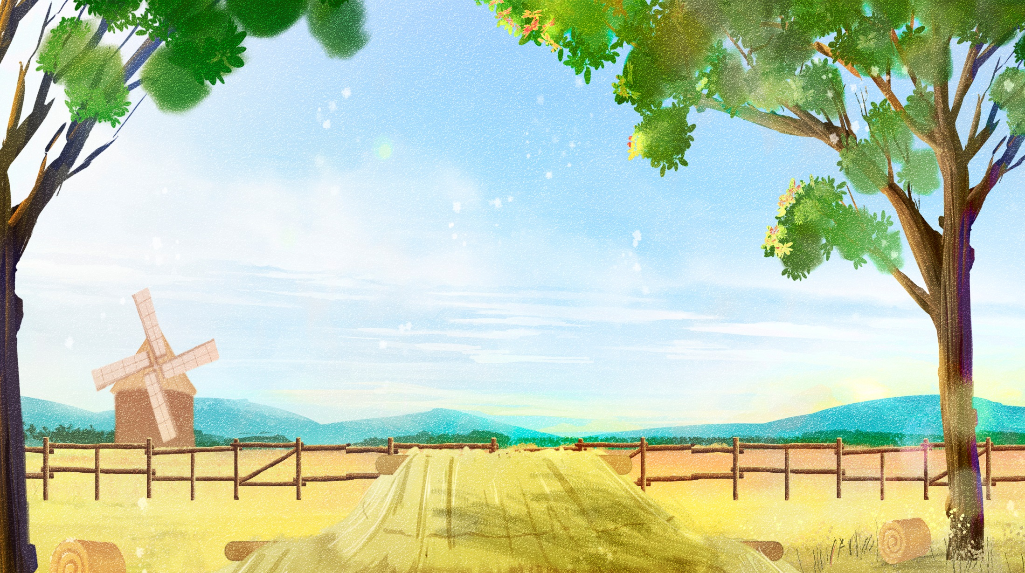



Bị sóng đẩy lên bờ là nghĩa của từ nào?
A. trôi
B. dạt
C. rơi

Slide 6
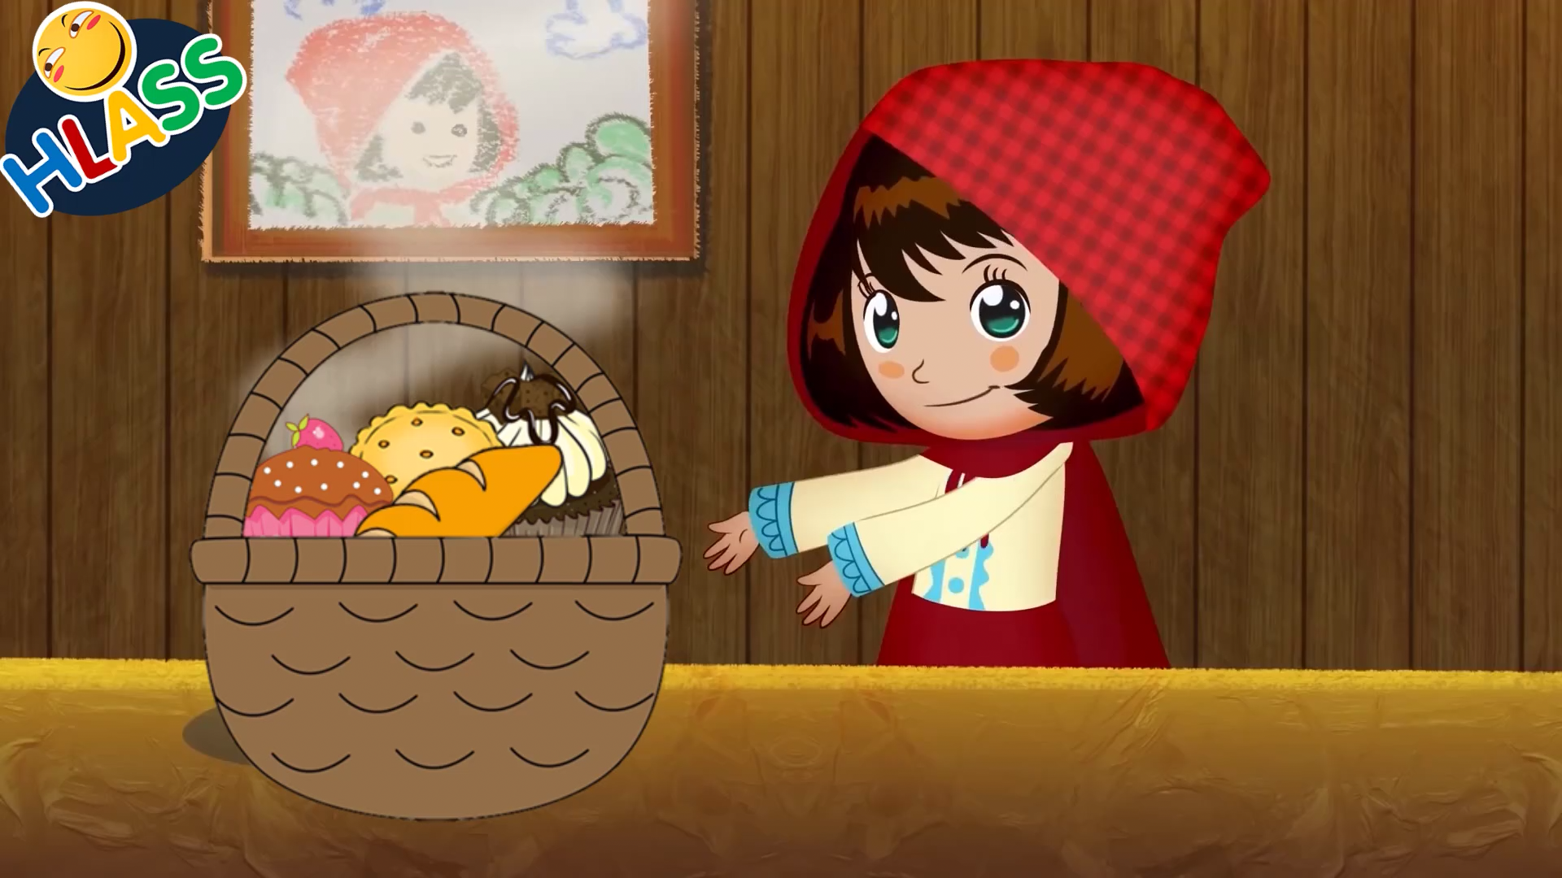

Slide 7
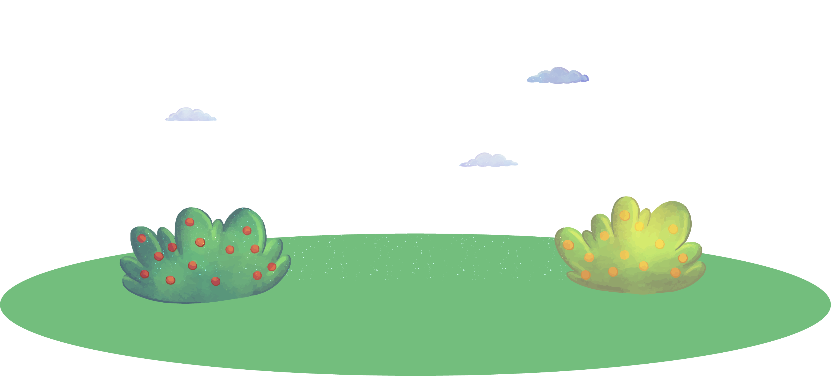
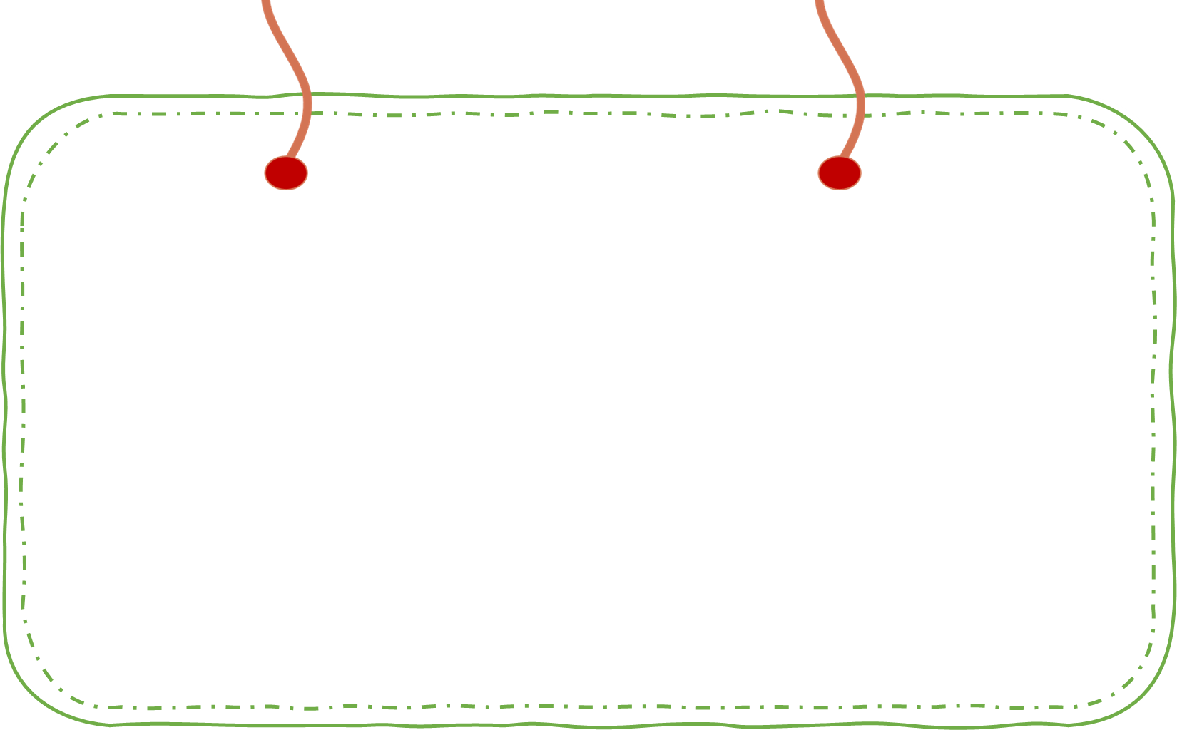

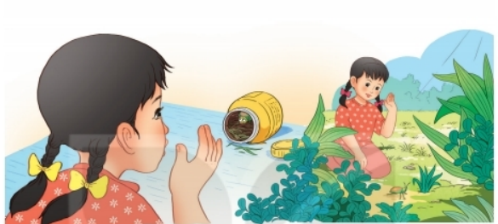

Nhìn tranh và đoán xem điều gì xảy ra với cánh cam
Cánh cam đi lạc, bị thương. Bạn nhỏ phát hiện ra cánh cam, đựng cánh cam vào chiếc lọ nhỏ đựng đầy cỏ.

Slide 8

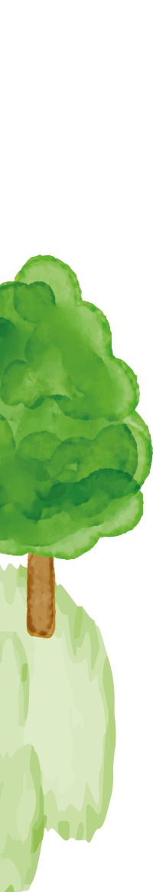



Thứ … ngày … tháng… năm 2021

Slide 9

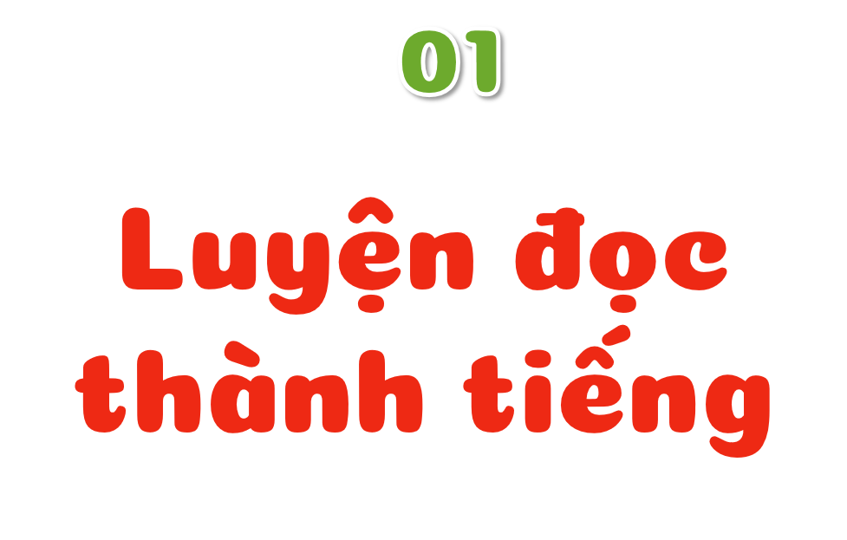


Slide 10


Lắng nghe đọc mẫu:
TAY DÒ
TAI NGHE
MẮT DÕI

Slide 11



Tạm biệt cánh cam
Chú cánh cam đi lạc vào nhà Bống. Chân chú bị thương, bước đi tập tễnh. Bống thương quá, đặt cánh cam vào một chiếc lọ nhỏ đựng đầy cỏ. Từ ngày đó, cánh cam trở thành người bạn nhỏ xíu của Bống.
Cánh cam có đôi cánh xanh biếc, óng ánh dưới ánh nắng mặt trời. Mỗi khi nghe tiếng động, chú khệ nệ ôm cái bụng tròn lẳn, trốn vào đám cỏ rối. Bống chăm sóc cánh cam rất cẩn thận. Hằng ngày, em đều bỏ vào chiếc lọ một chút nước và những ngọn cỏ xanh non.
Nhưng Bống cảm thấy cánh cam vẫn có vẻ ngơ ngác không vui, chắc chú nhớ nhà và nhớ bạn bè. Đoán vậy, Bống mang cánh cam thả ra bãi cỏ sau nhà. Tạm biệt cánh cam bé nhỏ, Bống hi vọng chú sẽ tìm được đường về căn nhà thân thương của mình.
(Minh Đăng)

Slide 12
Tạm biệt cánh cam
1
Chú cánh cam đi lạc vào nhà Bống. Chân chú bị thương, bước đi tập tễnh. Bống thương quá, đặt cánh cam vào một chiếc lọ nhỏ đựng đầy cỏ. Từ ngày đó, cánh cam trở thành người bạn nhỏ xíu của Bống.
Cánh cam có đôi cánh xanh biếc, óng ánh dưới ánh nắng mặt trời. Mỗi khi nghe tiếng động, chú khệ nệ ôm cái bụng tròn lẳn, trốn vào đám cỏ rối. Bống chăm sóc cánh cam rất cẩn thận. Hằng ngày, em đều bỏ vào chiếc lọ một chút nước và những ngọn cỏ xanh non.
Nhưng Bống cảm thấy cánh cam vẫn có vẻ ngơ ngác không vui, chắc chú nhớ nhà và nhớ bạn bè. Đoán vậy, Bống mang cánh cam thả ra bãi cỏ sau nhà. Tạm biệt cánh cam bé nhỏ, Bống hi vọng chú sẽ tìm được đường về căn nhà thân thương của mình.
(Minh Đăng)
2
3
Đọc nối tiếp đoạn (lần 1)
Bài văn chia làm mấy đoạn?

Slide 13
Tạm biệt cánh cam
1
Chú cánh cam đi lạc vào nhà Bống. Chân chú bị thương, bước đi tập tễnh. Bống thương quá, đặt cánh cam vào một chiếc lọ nhỏ đựng đầy cỏ. Từ ngày đó, cánh cam trở thành người bạn nhỏ xíu của Bống.
tập tễnh
Trong đoạn thứ nhất, có từ nào em chưa hiểu nghĩa?
Trong đoạn thứ nhất, em thấy từ nào khó đọc?
Tập tễnh: Dáng đi không cân, bên thấp bên cao
Bống thương quá, đặt cánh cam vào một chiếc lọ nhỏ đựng đầy cỏ

Slide 14
Tạm biệt cánh cam
óng ánh
2
Cánh cam có đôi cánh xanh biếc, óng ánh dưới ánh nắng mặt trời. Mỗi khi nghe tiếng động, chú khệ nệ ôm cái bụng tròn lẳn, trốn vào đám cỏ rối. Bống chăm sóc cánh cam rất cẩn thận. Hằng ngày, em đều bỏ vào chiếc lọ một chút nước và những ngọn cỏ xanh non.
khệ nệ
tròn lẳn
Trong đoạn thứ hai, em thấy từ nào khó đọc?
Trong đoạn thứ hai, có từ nào em chưa hiểu nghĩa?
Óng ánh: Phản chiếu ánh sáng lấp lánh, trông đẹp mắt.
Khệ nệ: Dáng đi chậm chạp như phải mang vác nặng.
Mỗi khi nghe tiếng động, chú khệ nệ ôm cái bụng tròn lẳn, trốn vào đám cỏ rối.

Slide 15
Tạm biệt cánh cam
ngơ ngác
2
Nhưng Bống cảm thấy cánh cam vẫn có vẻ ngơ ngác không vui, chắc chú nhớ nhà và nhớ bạn bè. Đoán vậy, Bống mang cánh cam thả ra bãi cỏ sau nhà. Tạm biệt cánh cam bé nhỏ, Bống hi vọng chú sẽ tìm được đường về căn nhà thân thương của mình.
Trong đoạn thứ ba, có từ nào em chưa hiểu nghĩa?
Trong đoạn thứ ba, em thấy từ nào khó đọc?
Tạm biệt cánh cam bé nhỏ, Bống hi vọng chú sẽ tìm được đường về căn nhà thân thương của mình.

Slide 16
Tạm biệt cánh cam
1
Chú cánh cam đi lạc vào nhà Bống. Chân chú bị thương, bước đi tập tễnh. Bống thương quá, đặt cánh cam vào một chiếc lọ nhỏ đựng đầy cỏ. Từ ngày đó, cánh cam trở thành người bạn nhỏ xíu của Bống.
Cánh cam có đôi cánh xanh biếc, óng ánh dưới ánh nắng mặt trời. Mỗi khi nghe tiếng động, chú khệ nệ ôm cái bụng tròn lẳn, trốn vào đám cỏ rối. Bống chăm sóc cánh cam rất cẩn thận. Hằng ngày, em đều bỏ vào chiếc lọ một chút nước và những ngọn cỏ xanh non.
Nhưng Bống cảm thấy cánh cam vẫn có vẻ ngơ ngác không vui, chắc chú nhớ nhà và nhớ bạn bè. Đoán vậy, Bống mang cánh cam thả ra bãi cỏ sau nhà. Tạm biệt cánh cam bé nhỏ, Bống hi vọng chú sẽ tìm được đường về căn nhà thân thương của mình.
(Minh Đăng)
2
3
Đọc nối tiếp đoạn (lần 2)

Slide 17


Luyện đọc theo nhóm
Yêu cầu
Phân công đọc theo đoạn
Tất cả thành viên đều đọc
Giải nghĩa từ cùng nhau

Slide 18
Tạm biệt cánh cam
1
Chú cánh cam đi lạc vào nhà Bống. Chân chú bị thương, bước đi tập tễnh. Bống thương quá, đặt cánh cam vào một chiếc lọ nhỏ đựng đầy cỏ. Từ ngày đó, cánh cam trở thành người bạn nhỏ xíu của Bống.
Cánh cam có đôi cánh xanh biếc, óng ánh dưới ánh nắng mặt trời. Mỗi khi nghe tiếng động, chú khệ nệ ôm cái bụng tròn lẳn, trốn vào đám cỏ rối. Bống chăm sóc cánh cam rất cẩn thận. Hằng ngày, em đều bỏ vào chiếc lọ một chút nước và những ngọn cỏ xanh non.
Nhưng Bống cảm thấy cánh cam vẫn có vẻ ngơ ngác không vui, chắc chú nhớ nhà và nhớ bạn bè. Đoán vậy, Bống mang cánh cam thả ra bãi cỏ sau nhà. Tạm biệt cánh cam bé nhỏ, Bống hi vọng chú sẽ tìm được đường về căn nhà thân thương của mình.
(Minh Đăng)
2
3

Slide 19


Luyện đọc toàn bài
Tiêu chí đánh giá
1
Đọc đúng
2
Đọc to, rõ
3
Ngắt, nghỉ đúng chỗ
4
Đọc và nhấn giọng
phù hợp

Slide 20
Tạm biệt cánh cam
Chú cánh cam đi lạc vào nhà Bống. Chân chú bị thương, bước đi tập tễnh. Bống thương quá, đặt cánh cam vào một chiếc lọ nhỏ đựng đầy cỏ. Từ ngày đó, cánh cam trở thành người bạn nhỏ xíu của Bống.
Cánh cam có đôi cánh xanh biếc, óng ánh dưới ánh nắng mặt trời. Mỗi khi nghe tiếng động, chú khệ nệ ôm cái bụng tròn lẳn, trốn vào đám cỏ rối. Bống chăm sóc cánh cam rất cẩn thận. Hằng ngày, em đều bỏ vào chiếc lọ một chút nước và những ngọn cỏ xanh non.
Nhưng Bống cảm thấy cánh cam vẫn có vẻ ngơ ngác không vui, chắc chú nhớ nhà và nhớ bạn bè. Đoán vậy, Bống mang cánh cam thả ra bãi cỏ sau nhà. Tạm biệt cánh cam bé nhỏ, Bống hi vọng chú sẽ tìm được đường về căn nhà thân thương của mình.
(Minh Đăng)

Slide 21
Trả lời câu hỏi

Slide 22

1. Bống làm gì khi thấy cánh cam bị thương?
Chú cánh cam đi lạc vào nhà Bống. Chân chú bị thương, bước đi tập tễnh. Bống thương quá, đặt cánh cam vào một chiếc lọ nhỏ đựng đầy cỏ. Từ ngày đó, cánh cam trở thành người bạn nhỏ xíu của Bống.
→ Bống mang cánh cam về chăm sóc.

Slide 23
2. Bống chăm sóc cánh cam như thế nào?
Cánh cam có đôi cánh xanh biếc, óng ánh dưới ánh nắng mặt trời. Mỗi khi nghe tiếng động, chú khệ nệ ôm cái bụng tròn lẳn, trốn vào đám cỏ rối. Bống chăm sóc cánh cam rất cẩn thận. Hằng ngày, em đều bỏ vào chiếc lọ một chút nước và những ngọn cỏ xanh non.
→ Bống chăm sóc cánh cam rất chu đáo, cẩn thận.

Slide 24
3. Vì sao Bống thả cánh cam đi?
Bống thương cánh cam không có người thân.
Bống nghĩ bãi cỏ mới phù hợp với cánh cam
4. Nếu là Bống, em có thả cánh cam đi không? Vì sao?

Slide 25
Luyện tập

Slide 26


Những từ ngữ nào dưới đây được dùng để miêu tả cánh cam?

Slide 27













2. Thay bạn Bống, em hãy nói lời động viên,
an ủi cánh cam khi bị thương
Cánh cam bị thương rồi. Chị sẽ đưa em về nhà, đựng em trong một chiếc lọ nhỏ đầy cỏ xanh non. Và chúng mình sẽ trở thành bạn của nhau.

Slide 28
3. Nếu thấy bạn đang buồn, em
sẽ nói gì?

Slide 29


Đừng buồn, cậu thử tìm lại xem, biết đâu lại tìm được.
Tớ làm mất cái bút mẹ mới mua cho
An ơi, sao cậu lại buồn thế?

Slide 30
Luyện đọc lại
Tiêu chí đánh giá
1
Đọc đúng
2
Đọc to, rõ
3
Ngắt, nghỉ đúng chỗ
4
Đọc và nhấn giọng
phù hợp

Slide 31
Tạm biệt cánh cam
Chú cánh cam đi lạc vào nhà Bống. Chân chú bị thương, bước đi tập tễnh. Bống thương quá, đặt cánh cam vào một chiếc lọ nhỏ đựng đầy cỏ. Từ ngày đó, cánh cam trở thành người bạn nhỏ xíu của Bống.
Cánh cam có đôi cánh xanh biếc, óng ánh dưới ánh nắng mặt trời. Mỗi khi nghe tiếng động, chú khệ nệ ôm cái bụng tròn lẳn, trốn vào đám cỏ rối. Bống chăm sóc cánh cam rất cẩn thận. Hằng ngày, em đều bỏ vào chiếc lọ một chút nước và những ngọn cỏ xanh non.
Nhưng Bống cảm thấy cánh cam vẫn có vẻ ngơ ngác không vui, chắc chú nhớ nhà và nhớ bạn bè. Đoán vậy, Bống mang cánh cam thả ra bãi cỏ sau nhà. Tạm biệt cánh cam bé nhỏ, Bống hi vọng chú sẽ tìm được đường về căn nhà thân thương của mình.
(Minh Đăng)

Slide 32

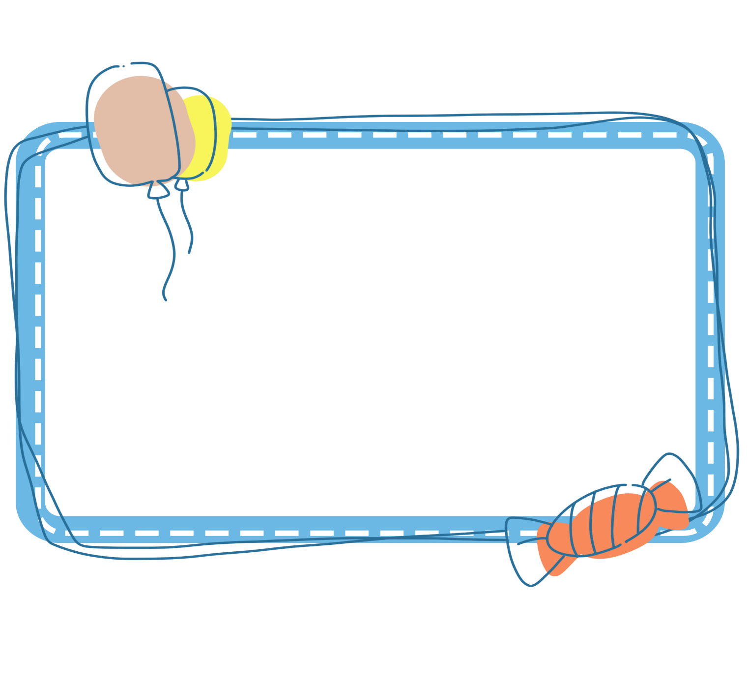

Chia sẻ bài học với người thân
Chuẩn bị bài mới

Slide 33


